Slide 1
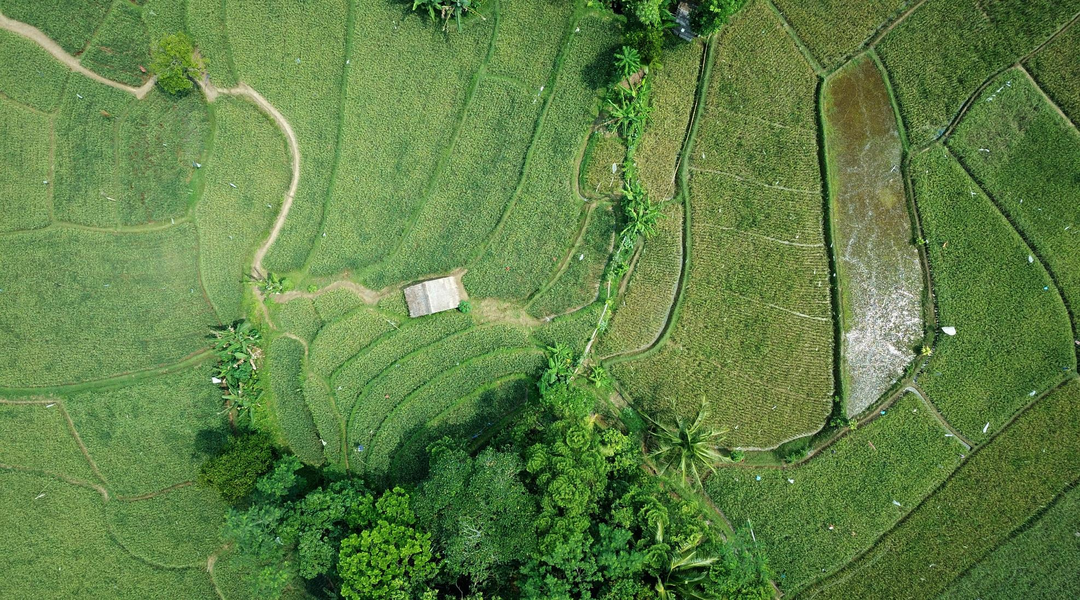
当灾害降临 之前/的时候
3-1
组员： 刘牧宸、马浩天、陈昊阳、贾菁恩

Slide 2
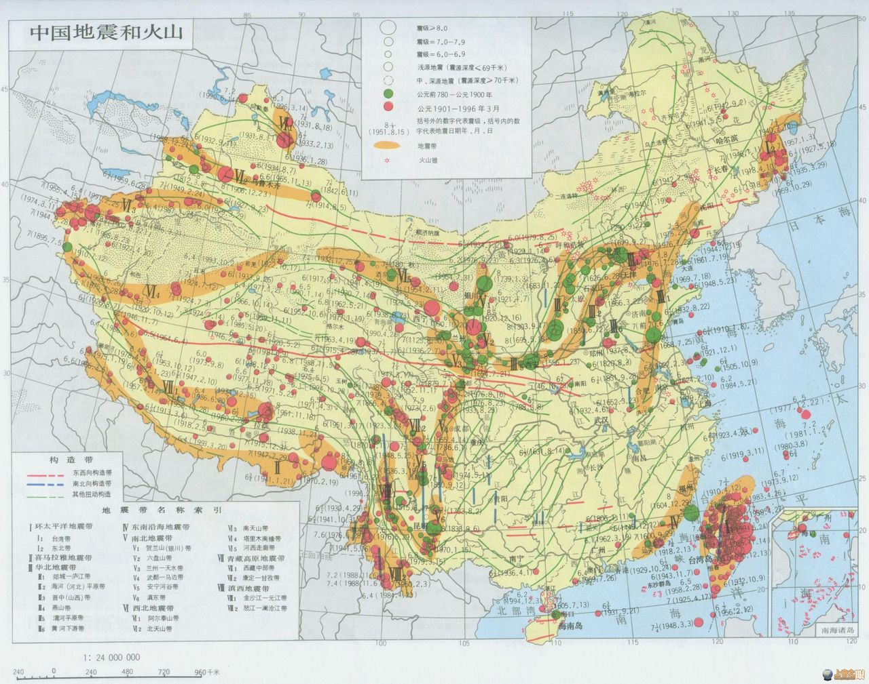
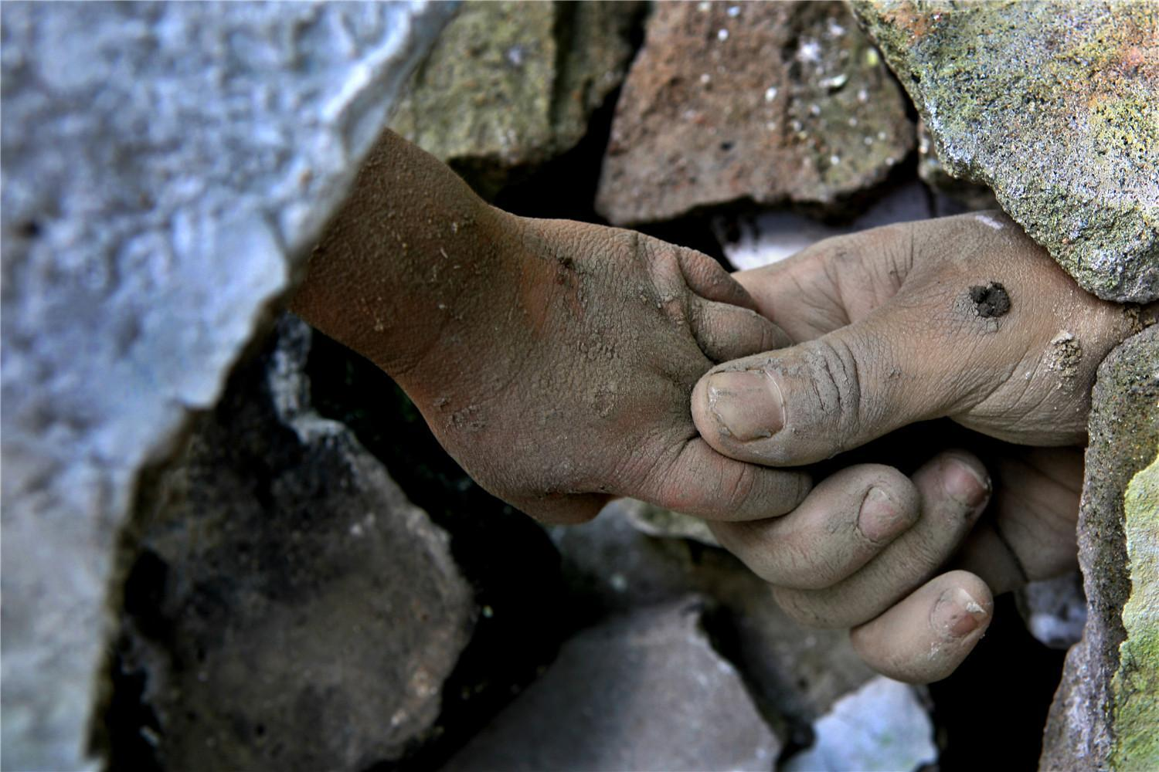
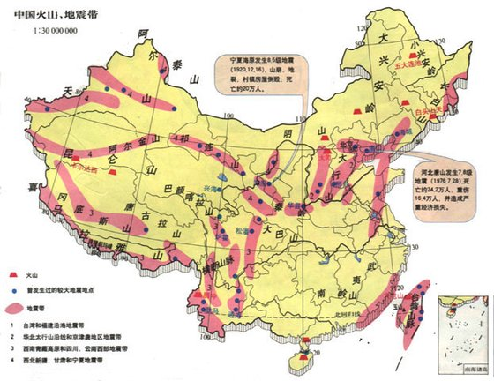

一、地震
据统计，地球上每天要发生上万次的地震，其中绝大多数太小或太远，以至于人们感觉不到；所以真正能对人造成严重危害的地震大约只有二十次。人们感觉不到的地震只能用地震仪才能记录下来，但是当前的科技水平尚无法预测地震的到来，所以未来有相当长的一段时间内，地震也是无法预测的。所谓成功预测地震的例子，基本都是巧合。对于地震，我们更应该做的是提高建筑抗震等级和做好防御，而不是预测地震。
地震是地壳快速释放能量过程中产生地震波的一种自然现象。地球上的板块与板块之间相互挤压和碰撞，使板块的边沿和板块的内部产生错动和破裂，这就是引起地震的主要原因。

Slide 3
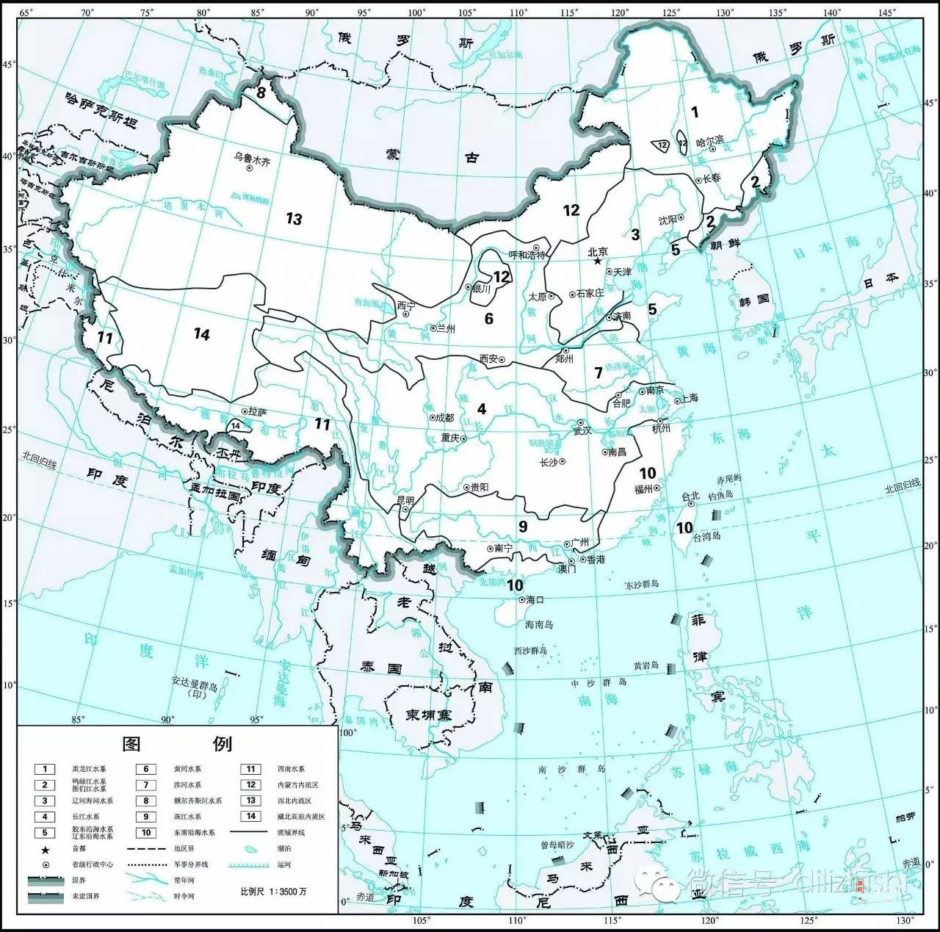
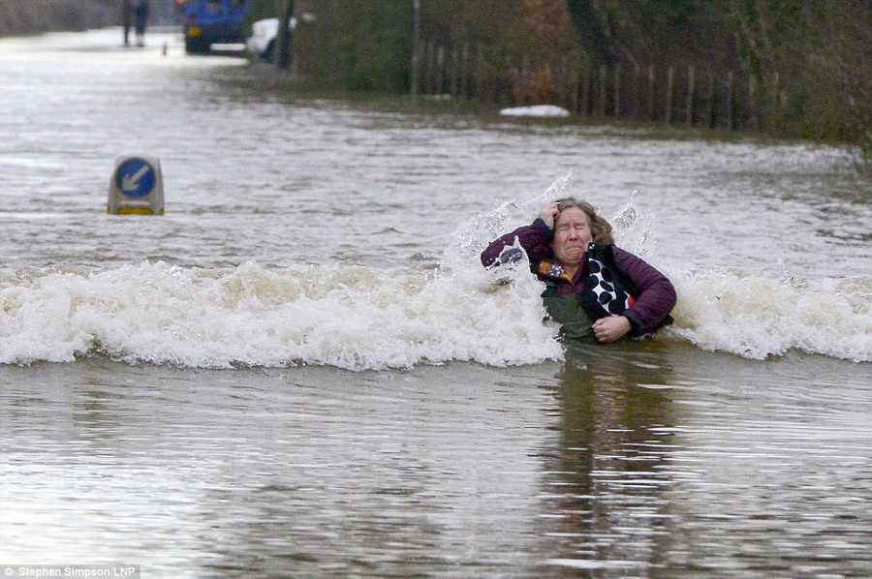
二、洪水
当流域内发生暴雨或融雪产生径流时，都依其远近先后汇集于河道的出口断面处。当近处的径流到达时，河水流量开始增加，水位相应上涨，这时称洪水起涨。及至大部分高强度的地表径流汇集到出口断面时，河水流量增至最大值称为洪峰流量
洪水是由暴雨、急骤融冰化雪、风暴潮等自然因素引起的江河湖海水量迅速增加或水位迅猛上涨的水流现象。

Slide 4
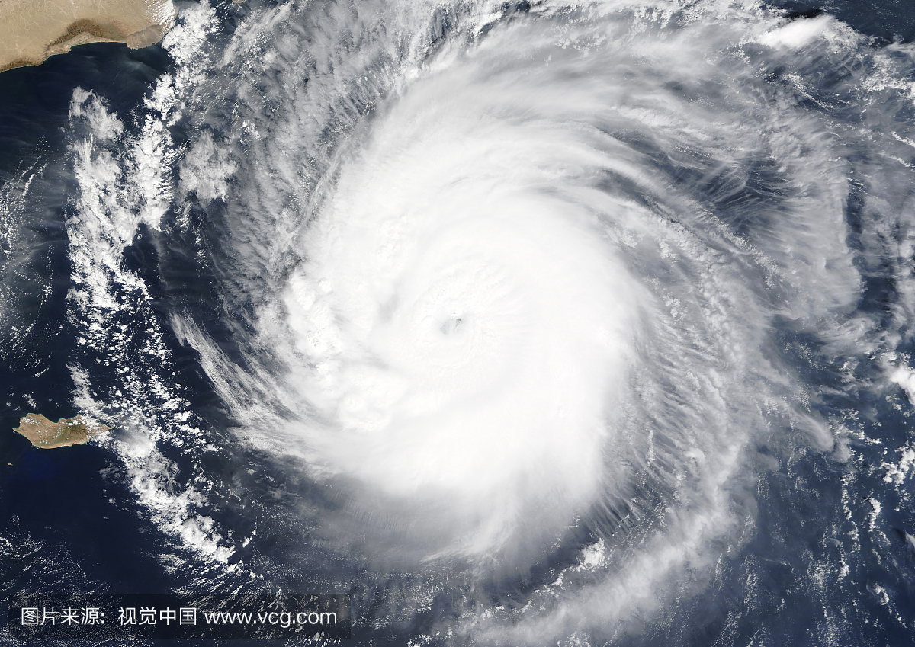
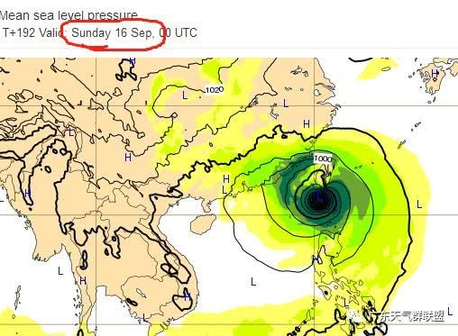
三、台风
世界气象组织定义：中心持续风速在12级至13级(即32.7~41.4m/s)的热带气旋为台风或飓风。
北太平洋西部以东的地区通常称其为台风，而北大西洋及东太平洋地区则普遍称之为飓风。每年的夏秋季节，西北太平洋上会生成不少名为台风的猛烈风暴，有的消散于海上，有的则登上陆地，带来狂风暴雨。
台风指形成于热带或副热带26℃以上广阔海面上的热带气旋。

Slide 5
中国2018年遇到的灾害：
视频

Slide 6
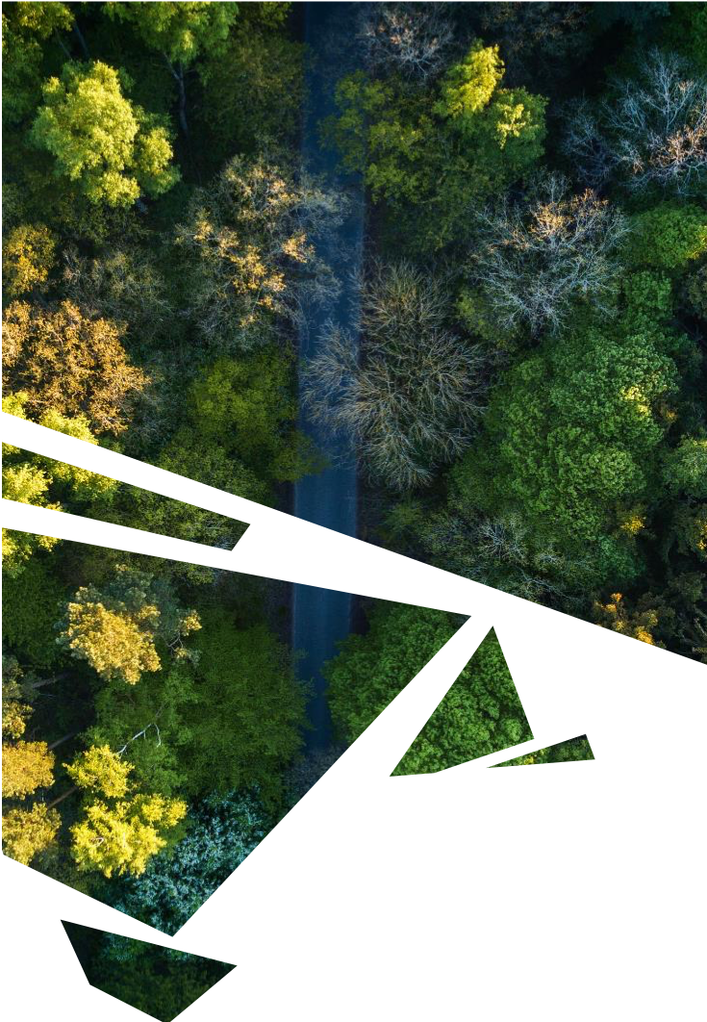
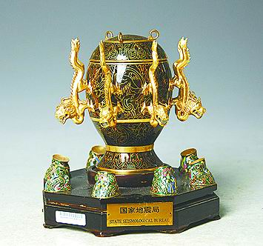

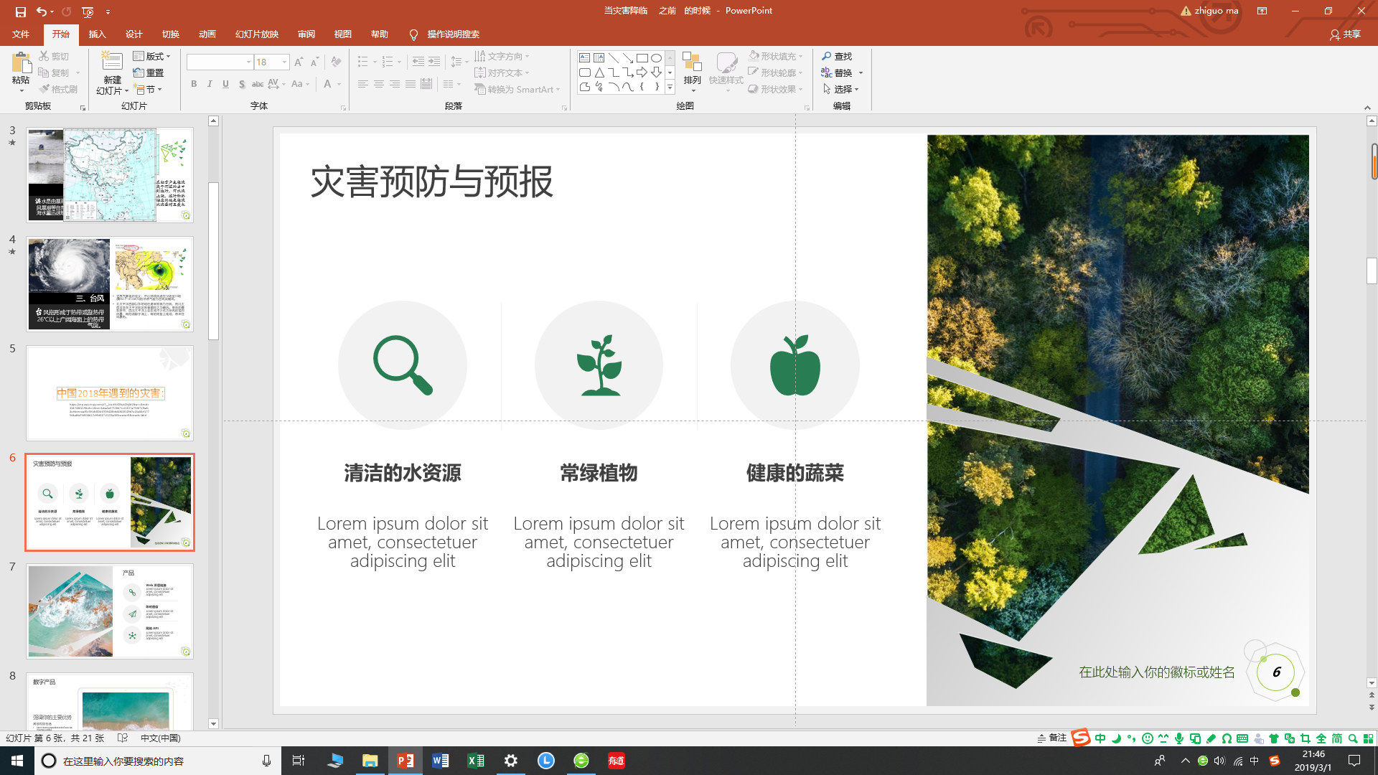
灾害预防与预报
大自然有着自己的规律，人类无法改变。但是，人们可以运用各种方法，逐步认识自然规律，依循规律，采取相应的措施，减少自然灾害造成的损失。千百年来，人们一直在努力探索，力求摸清大自然的脾气。
世界上第一台测定地震方向的科学仪器——地动仪

Slide 7
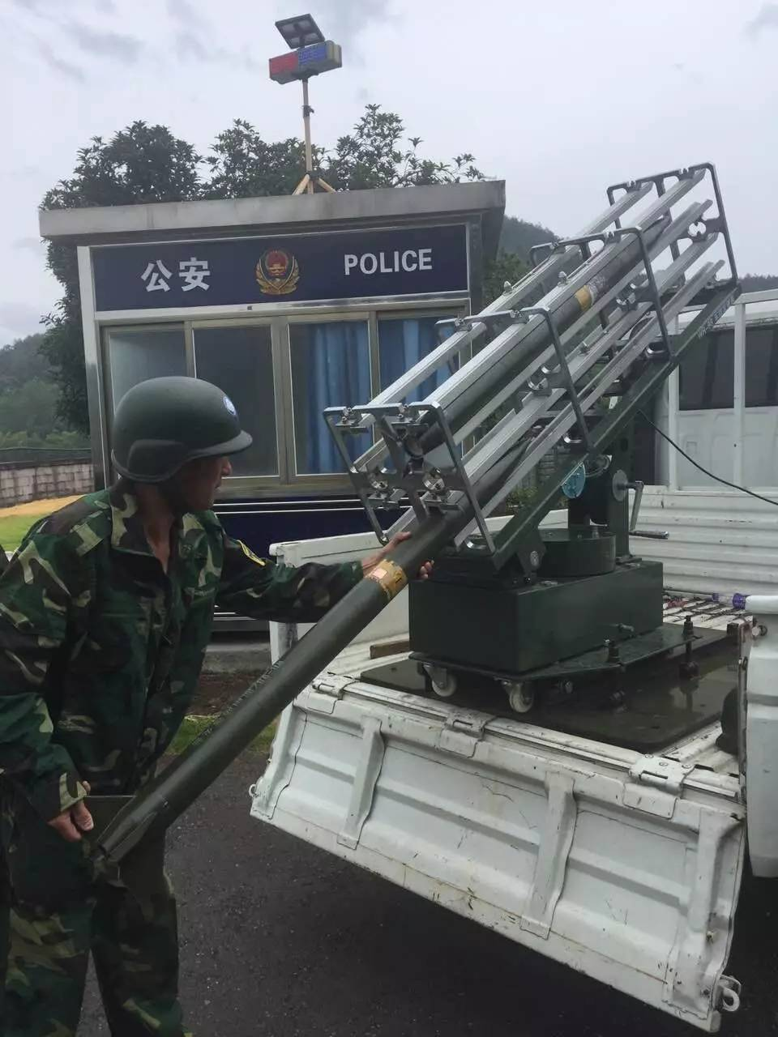
人工降雨：
原理：
运用云和降水物理学原理，通过向云中撒播降雨剂(如盐粉、干冰或碘化银等)，使云滴或冰晶增大到一定程度，降落到地面，形成降水，又称人工增加降水。撒播的方法有飞机在云中撒播、高射炮或火箭将碘化银炮弹射入云中爆炸和地面燃烧碘化银焰剂等。是人工影响天气中进行得最多的一项试验。

Slide 8
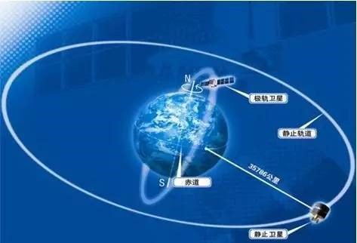
气象卫星：
是从太空对地球和大气层进行气象观测的人造地球卫星。
气象卫星主要观测的内容包括:
①卫星云图的拍摄。
②云顶温度、云顶状况、云量和云内凝结物相位的观测。
③陆地表面状况以及海洋表面状况的观测。
④大气中水汽总量、湿度分布、降水区和降水量的分布。
⑤大气中臭氧的含量及其分布。
⑥辐射。
⑦空间环境状况。

Slide 9
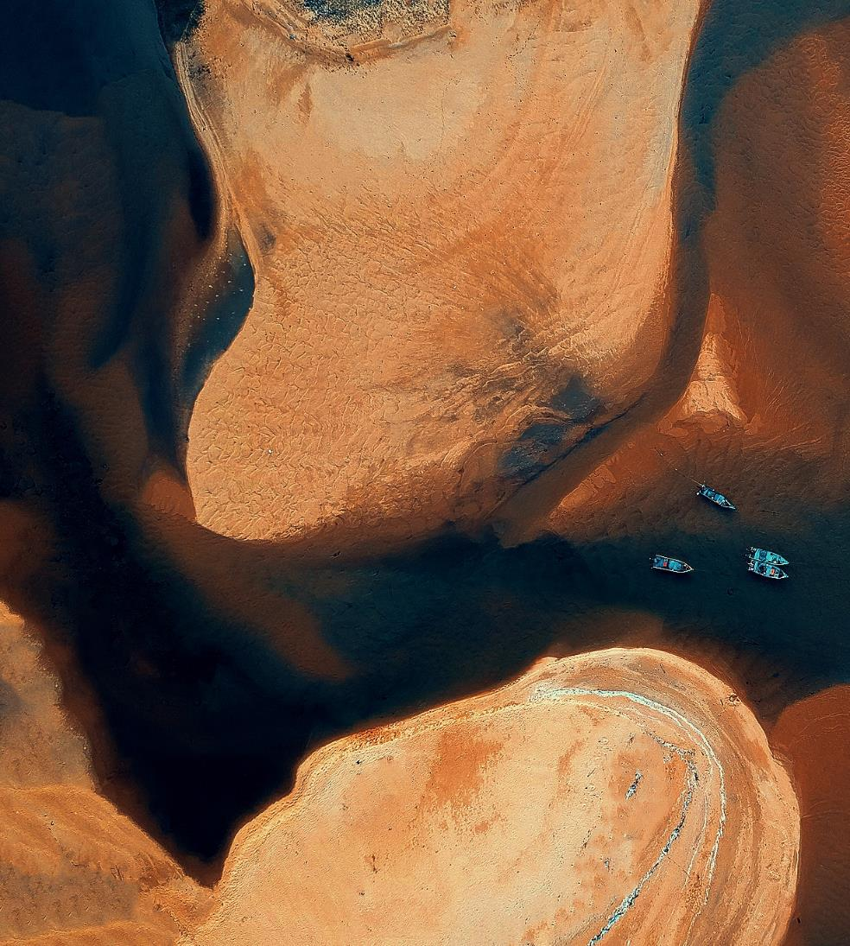
如何对付意外伤害？
——摘自《孩子，你该如何自我保护》第七章

Slide 10
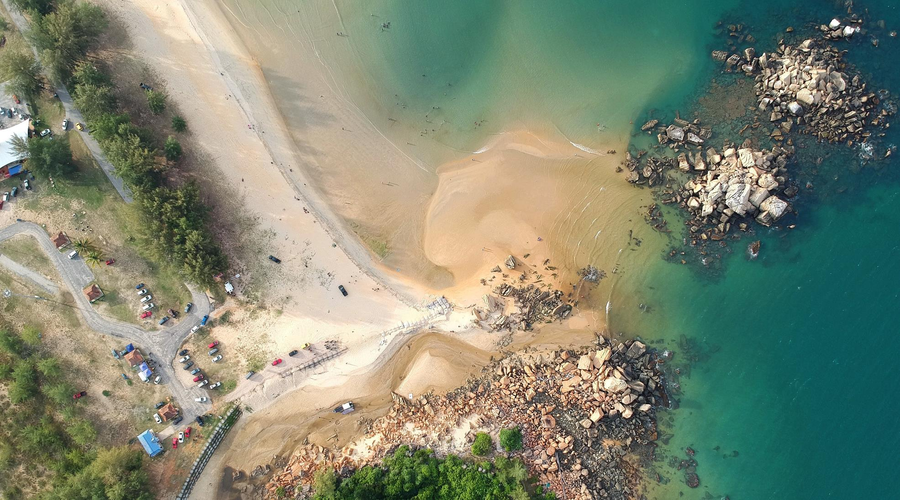




谢谢大家
3-1
刘牧宸、马浩天、陈昊阳、贾菁恩
+12365438765
dewei@email.com
http://www.adatum.com/

